Slide 1
1º
AULA 9
ORDEM CRESCENTE E DECRESCENTE
MATEMÁTICA
1º BIMESTRE
ENSINO FUNDAMENTAL: ANOS INICIAIS

Slide 2
NÚMEROS.
COMPARAR GRUPOS DE OBJETOS, UTILIZANDO DIFERENTES ESTRATÉGIAS PARA QUANTIFICÁ-
-LOS (PAREAMENTO, ESTIMATIVA).
COMPLETAR UM GRUPO DE OBJETOS PARA QUE FIQUE COM A MESMA QUANTIDADE QUE OUTRO DETERMINADO.
ORGANIZAR GRUPOS DE OBJETOS EM ORDEM CRESCENTE OU DECRESCENTE, CONSIDERANDO AS DIFERENÇAS NUMÉRICAS ENTRE ELES.

Slide 3


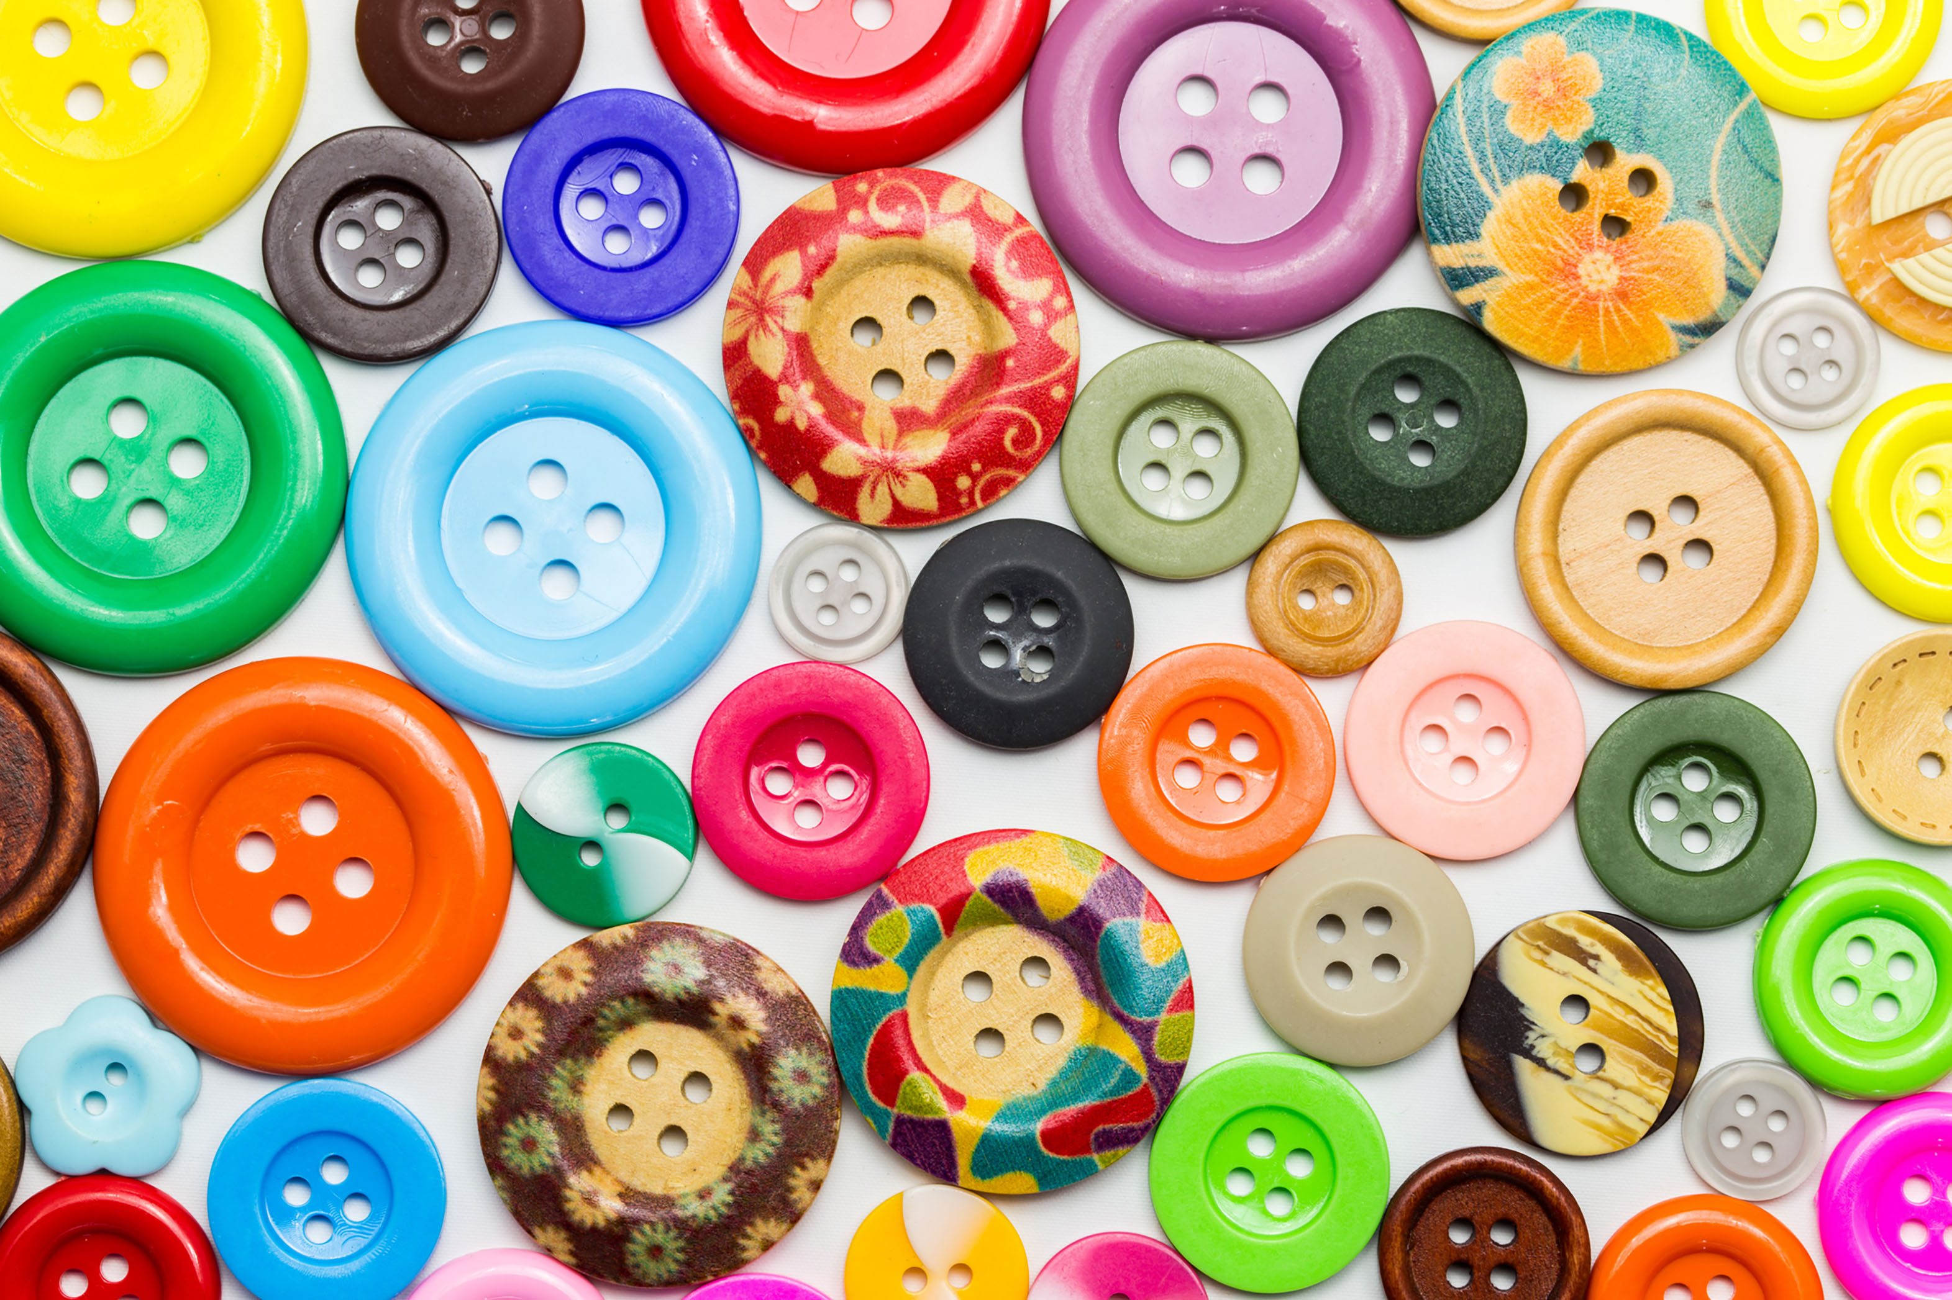
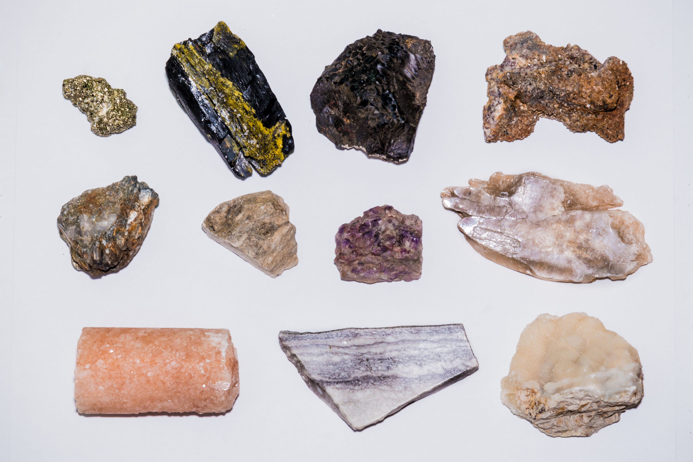
HÁBITOS DE DISCUSSÃO
CONVERSE COM A TURMA
CAIXA DE COLEÇÕES DA TURMA
VOCÊS JÁ COLECIONARAM ALGUM OBJETO? QUAL? QUAIS?
QUANTOS OBJETOS CONSEGUIRAM JUNTAR?
O QUE VOCÊS ACHAM DE MONTARMOS UMA COLEÇÃO JUNTOS?

Slide 4
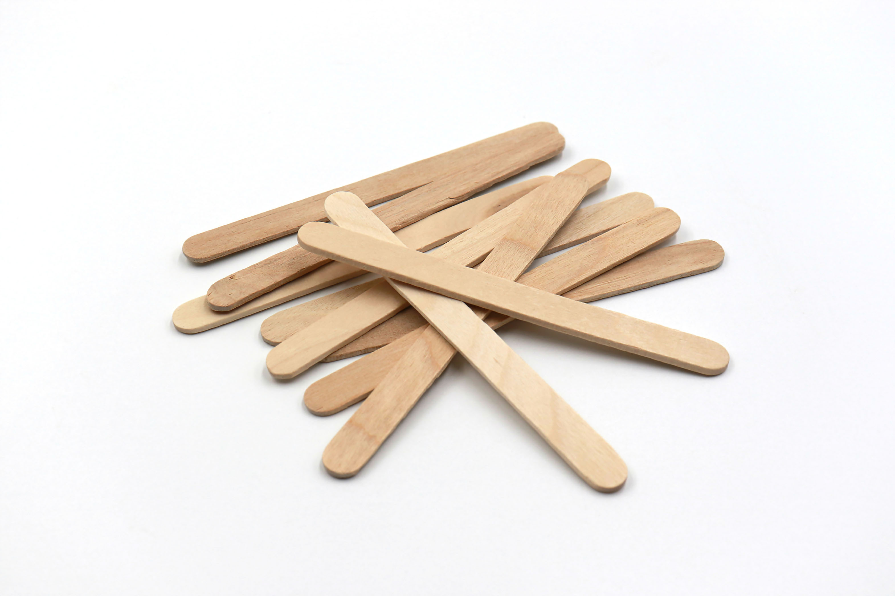
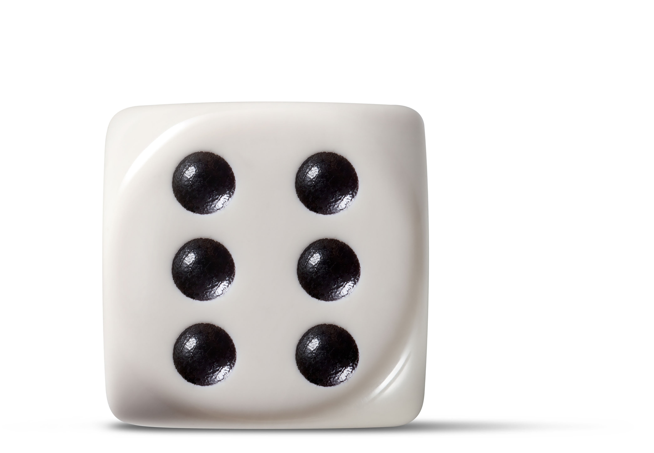
BRINCANDO COM NÚMEROS
1. SERÃO NECESSÁRIOS SEIS PARTICIPANTES;
2. CADA PARTICIPANTE, NA SUA VEZ, JOGARÁ O DADO;
3. EM SEGUIDA, PEGARÁ A QUANTIDADE DE PALITOS CONFORME A QUANTIDADE QUE TIROU NO DADO;
4. AO FINAL, OS PARTICIPANTES DEVEM SE ORGANIZAR EM ORDEM CRESCENTE, CONFORME A QUANTIDADE DE PALITOS QUE POSSUEM.

Slide 5

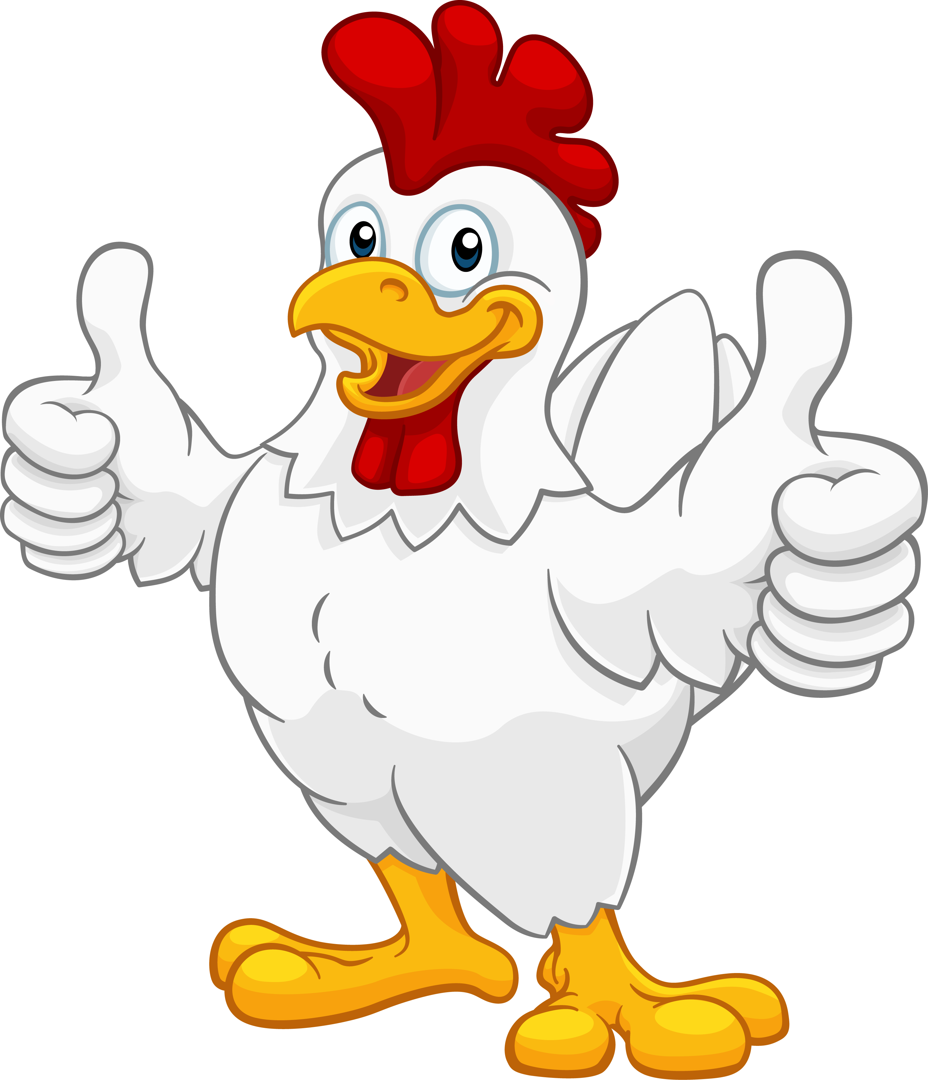
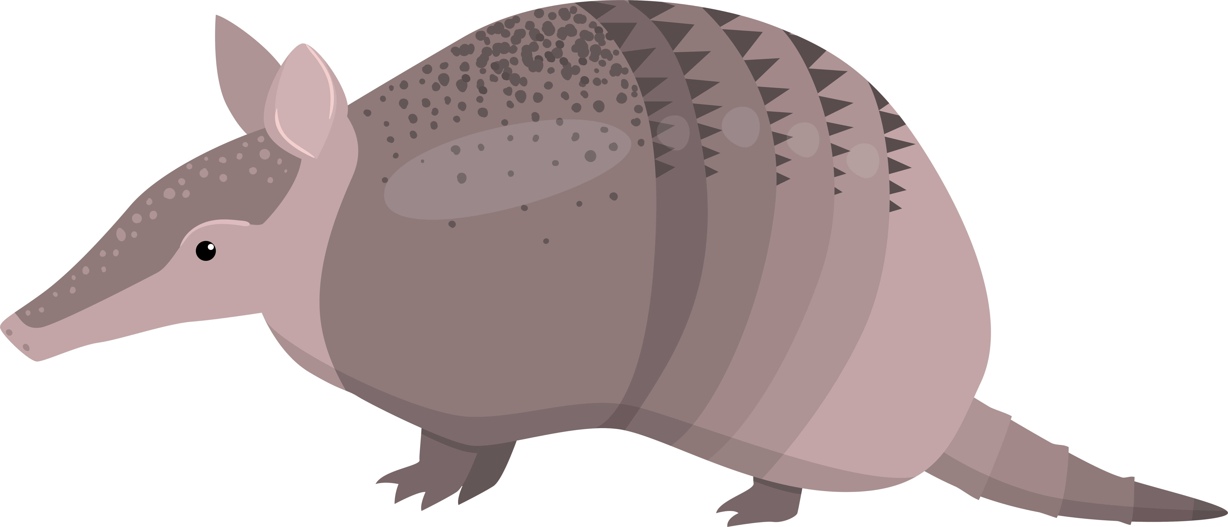
1. O RATINHO RÓI-RÓI TEM DOIS AMIGOS, O GALO E O TATU. PINTE O QUADRO QUE TEM A MESMA QUANTIDADE DE GALOS E DE TATUS.

Slide 6
CORREÇÃO
1. O RATINHO RÓI-RÓI TEM DOIS AMIGOS, O GALO E O TATU. PINTE O QUADRO QUE TEM A MESMA QUANTIDADE DE GALOS E DE TATUS.

Slide 7


2. O RATINHO RÓI-RÓI FEZ ANIVERSÁRIO E GANHOU DE PRESENTE UM BOLO EM FORMATO DE LUA. AJUDE O RATINHO A DESENHAR OS CONJUNTOS NA ORDEM CRESCENTE, DO MENOR PARA O MAIOR, DE ACORDO COM A QUANTIDADE DE LUAS EM CADA UM.

Slide 8
CORREÇÃO
2. O RATINHO RÓI-RÓI FEZ ANIVERSÁRIO E GANHOU DE PRESENTE UM BOLO EM FORMATO DE LUA. AJUDE O RATINHO A DESENHAR OS CONJUNTOS NA ORDEM CRESCENTE, DO MENOR PARA O MAIOR, DE ACORDO COM A QUANTIDADE DE LUAS EM CADA UM.

Slide 9



3. PARA DEIXAR A FESTA DO RATINHO RÓI-RÓI AINDA MAIS ANIMADA, DESENHE OS BALÕES E OS BOLINHOS QUE ESTÃO FALTANDO PARA QUE FIQUEM COM A MESMA QUANTIDADE.
CONTINUA

Slide 10


Slide 11

CORREÇÃO
3. PARA DEIXAR A FESTA DO RATINHO RÓI-RÓI AINDA MAIS ANIMADA, DESENHE OS BALÕES E OS BOLINHOS QUE ESTÃO FALTANDO PARA QUE FIQUEM COM A MESMA QUANTIDADE.
CONTINUA

Slide 12
CORREÇÃO

Slide 13
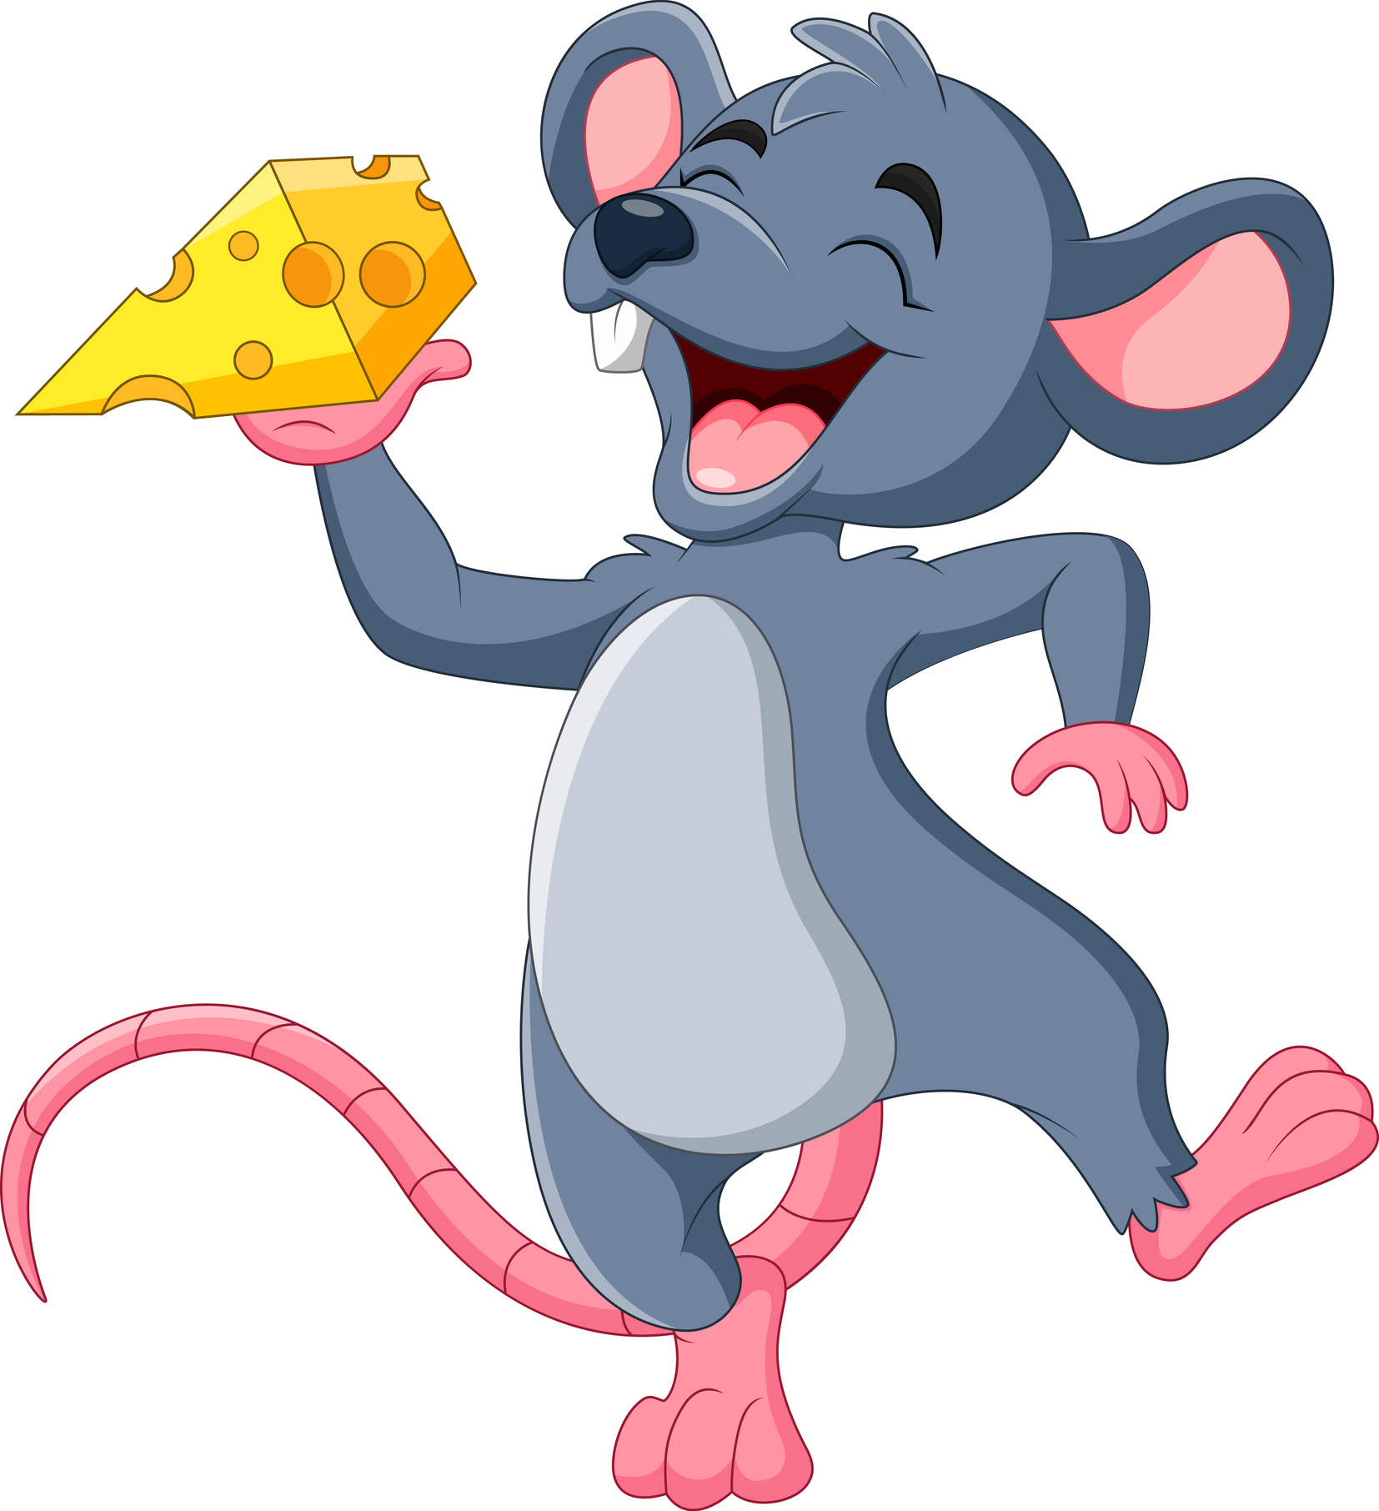

4. O RATINHO RÓI-RÓI ADORA QUEIJO. NUMERE AS LUAS NO FORMATO DE QUEIJO, NA ORDEM DECRESCENTE, ISTO É, DO MAIOR PARA O MENOR.
5

Slide 14
CORREÇÃO
4. O RATINHO RÓI-RÓI ADORA QUEIJO. NUMERE AS LUAS NO FORMATO DE QUEIJO, NA ORDEM DECRESCENTE, ISTO É, DO MAIOR PARA O MENOR.
5
4
3
2
1

Slide 15

5. QUANTOS PEDAÇOS DE QUEIJO O RATINHO RÓI-RÓI COMEU? CONTE-OS E ESCREVA O NÚMERO.

Slide 16
CORREÇÃO
5. QUANTOS PEDAÇOS DE QUEIJO O RATINHO RÓI-RÓI COMEU? CONTE-OS E ESCREVA O NÚMERO.
4

Slide 17



6. O RATINHO RÓI-RÓI QUER SABER SE OS PRATOS TÊM A MESMA QUANTIDADE DE PEDAÇOS DE QUEIJO. VOCÊ PODE AJUDÁ-LO A DESCOBRIR? LIGUE OS PEDAÇOS DE QUEIJO DE CADA PRATO.
OS PRATOS TÊM A MESMA QUANTIDADE DE QUEIJO.
OS PRATOS NÃO TÊM A MESMA QUANTIDADE DE QUEIJO.

Slide 18
CORREÇÃO
6. O RATINHO RÓI-RÓI QUER SABER SE OS PRATOS TÊM A MESMA QUANTIDADE DE PEDAÇOS DE QUEIJO. VOCÊ PODE AJUDÁ-LO A DESCOBRIR? LIGUE OS PEDAÇOS DE QUEIJO DE CADA PRATO.
X
OS PRATOS TÊM A MESMA QUANTIDADE DE QUEIJO.
OS PRATOS NÃO TÊM A MESMA QUANTIDADE DE QUEIJO.

Slide 19
COMPARAMOS GRUPOS DE OBJETOS, UTILIZANDO DIFERENTES ESTRATÉGIAS PARA QUANTIFICÁ-LOS.
COMPLETAMOS UM GRUPO DE OBJETOS PARA QUE FICASSE COM A MESMA QUANTIDADE QUE OUTRO DETERMINADO.
ORGANIZAMOS GRUPOS DE OBJETOS EM ORDEM CRESCENTE OU DECRESCENTE.

Slide 20
LEMOV, Doug. Aula nota 10 3.0: 63 técnicas para melhorar a gestão da sala de aula / Doug Lemov; tradução: Daniel Vieira, Sandra Maria Mallmann da Rosa; revisão técnica: Fausta Camargo, Thuinie Daros. 3. ed. Porto Alegre: Penso, 2023.
OLIVEIRA, J. E.; ROSSI, J. R. D. (Org.). 1º ano – Matemática – Caderno 1. Sobral: Lyceum – Consultoria Educacional Ltda., 2021.
SÃO PAULO (Estado). Secretaria da Educação. Currículo Paulista, 2019. Disponível em: https://efape.educacao.sp.gov.br/curriculopaulista/wp-content/uploads/2023/02/Curriculo_Paulista-etapas-Educa%C3%A7%C3%A3o-Infantil-e-Ensino-Fundamental-ISBN.pdf. Acesso em: 19 ago. 2025.

Slide 21
Lista de imagens e vídeos
Slide 1 – Imagem de capa: SEDUC-SP
Slides 3 a 16 – © Getty Images
Slides 17 e 18 – Queijo e pratos: https://www.canva.com/design/DAGud8Bbt-w/zhgtKD0qRTUpvskw3DO1Ew/edit?utm_content=DAGud8Bbt-w&utm_campaign=designshare&utm_medium=link2&utm_source=sharebutton. Acesso em: 28 jul. 2025.
Notes:
Slide 3 – https://www.gettyimages.com.br/detail/foto/clasper-imagem-royalty-free/470021928
https://www.gettyimages.com.br/detail/foto/collection-colorful-color-gemstone-gem-jewel-imagem-royalty-free/678852834?adppopup=true
Slide 4 – https://www.gettyimages.com.br/detail/ilustra%C3%A7%C3%A3o/multiethnic-kids-smiling-preschool-cute-ilustra%C3%A7%C3%A3o-royalty-free/1287276882?phrase=fila+crian%C3%A7as
https://www.gettyimages.com.br/detail/foto/dice-six-imagem-royalty-free/182896639?phrase=N%C3%9AMEROS+1+A+6&adppopup=true
https://www.gettyimages.com.br/detail/foto/pile-of-ice-cream-stick-on-white-background-imagem-royalty-free/1076632598?phrase=palitos%2Bde%2Bsorvete%2Bmadeira
Slides 5 e 6 – https://www.gettyimages.com.br/detail/ilustra%C3%A7%C3%A3o/banded-armadillo-transparent-isolated-on-white-ilustra%C3%A7%C3%A3o-royalty-free/1210310972?phrase=Tatudebanda+Transparente+Isolado+Em+Fundo+Branco+Ilustra%C3%A7%C3%A3o&adppopup=true
https://www.gettyimages.com.br/detail/ilustra%C3%A7%C3%A3o/chicken-cartoon-rooster-cockerel-character-ilustra%C3%A7%C3%A3o-royalty-free/1264961038?phrase=Personagem+Galo+Galo+De+Desenho+Animado+De+Frango+Ilustra%C3%A7%C3%A3o
Slides 7, 8, 13 e 14 – https://www.gettyimages.com.br/detail/ilustra%C3%A7%C3%A3o/cartoon-illustration-of-a-sleeping-month-for-ilustra%C3%A7%C3%A3o-royalty-free/1337002310?phrase=lua%2Bsono
Slides 9 e 11 –
https://www.gettyimages.com.br/detail/foto/balloon-imagem-royalty-free/155875897?phrase=Seis+Bal%C3%B5es+Coloridos+Foto+de+stock+
Slides 10 e 12 –
https://www.gettyimages.com.br/detail/ilustra%C3%A7%C3%A3o/cupcake-icon-with-strawberry-and-fresh-cream-ilustra%C3%A7%C3%A3o-royalty-free/1492530270?phrase=Cupcake+Morango+Com+Cobertura+Design+Plano+%C3%8Dcone+No+Fundo+Azul+Ilustra%C3%A7%C3%A3o&adppopup=true
Slides 13 e 14 –
https://www.gettyimages.com.br/detail/ilustra%C3%A7%C3%A3o/cartoon-mouse-holding-slice-of-cheese-ilustra%C3%A7%C3%A3o-royalty-free/1195551760?phrase=Rato+Dos+Desenhos+Animados+Que+Prende+A+Fatia+De+Queijo+Ilustra%C3%A7%C3%A3o&adppopup=true
Slides 13, 14, 15, 16 –
https://www.gettyimages.com.br/detail/ilustra%C3%A7%C3%A3o/cartoon-mouse-holding-slice-of-cheese-ilustra%C3%A7%C3%A3o-royalty-free/1195551760?phrase=Rato+Dos+Desenhos+Animados+Que+Prende+A+Fatia+De+Queijo+Ilustra%C3%A7%C3%A3o&adppopup=true
https://www.gettyimages.com.br/detail/ilustra%C3%A7%C3%A3o/french-cheese-icon-flat-style-ilustra%C3%A7%C3%A3o-royalty-free/685689158?phrase=%C3%8Dcone+De+Queijo+Franc%C3%AAs&adppopup=true

Slide 23

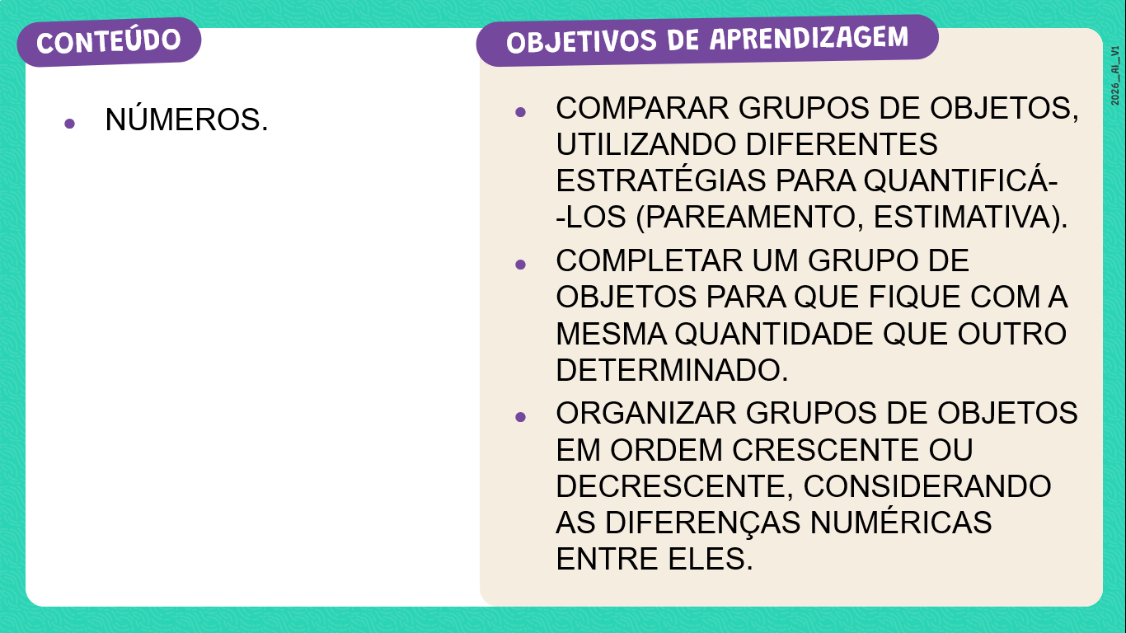

SLIDE 2
Habilidades:
(EF01MA02) Contar de maneira exata ou aproximada, utilizando diferentes estratégias como o pareamento e outros agrupamentos.
(EF01MA05) Comparar números naturais de até duas ordens em situações cotidianas, com e sem suporte da reta numérica.

Slide 24
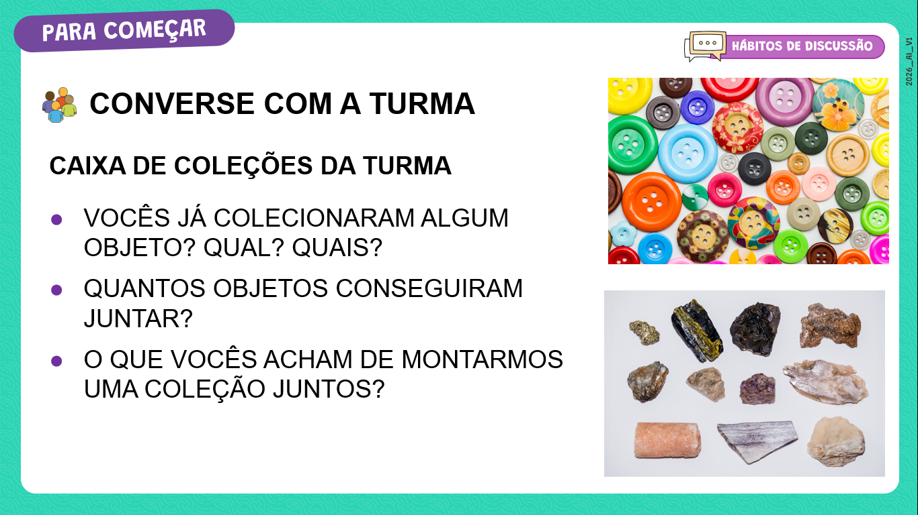

SLIDE 3
Dinâmica de condução: caro professor, você possui alguma coleção? Se sim, que tal compartilhar com a turma?
Em seguida, questione os estudantes sobre suas próprias coleções. Pergunte se alguém possui alguma coleção em casa e quantos objetos ela contém.
E que tal propor para a turma criar uma coleção?
Converse, estimule a criatividade, a escuta, conduza a escolha e, juntos, decidam qual coleção será criada.
Algumas opções são tampinhas, cartas, pedras, palitos, canudos, pregadores, clips, entre outras.
Não esqueça de providenciar uma caixa identificada para colocar a coleção da turma.
Incentive os estudantes a trazer objetos para contribuir para a coleção da turma e realize a sua contagem.
Proponha um desafio aos estudantes: que tragam objetos para a coleção da turma durante uma semana e, no dia a dia, realize a contagem de quantos objetos a coleção já possui, fazendo o registro em um cartaz exposto na sala.
Assim, a turma poderá acompanhar o crescimento da coleção ao longo da semana.

Slide 25
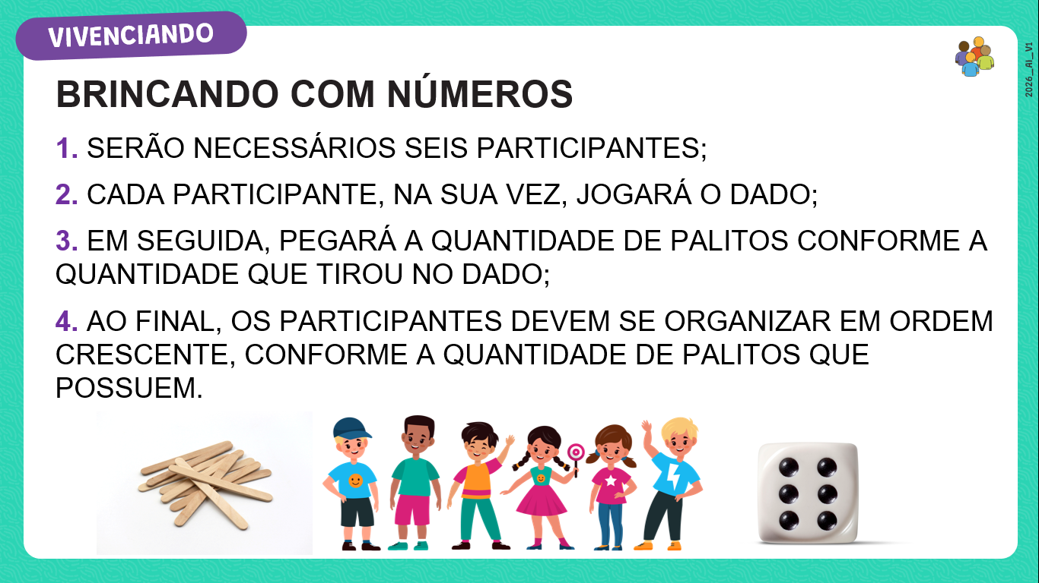
SLIDE 4
Dinâmica de condução: caro professor, providencie o material necessário para a realização da atividade com a turma: palitos de picolé (o ideal são seis palitos por estudante) e um dado.
Forme o grupo com os primeiros seis estudantes.
Cada estudante deve lançar o dado e pegar a quantidade de palitos que representa o número sorteado.
Com a quantidade de palitos em mãos, questione a turma sobre quantos palitos o colega está segurando.
Após, faça a anotação no quadro do nome do estudante e o número de palitos de cada participante do grupo.
Ao final do sorteio, proponha à turma o seguinte desafio:
“Vamos organizar os colegas em uma fila, do menor para o maior número de palitos?”.
Para concluir, registre no quadro a sequência numérica em ordem crescente, de 1 a 6, realizando a representação em numeral e com o desenho dos palitos correspondentes.
Repita a atividade proposta até que todos os estudantes da turma sejam contemplados.

Slide 26
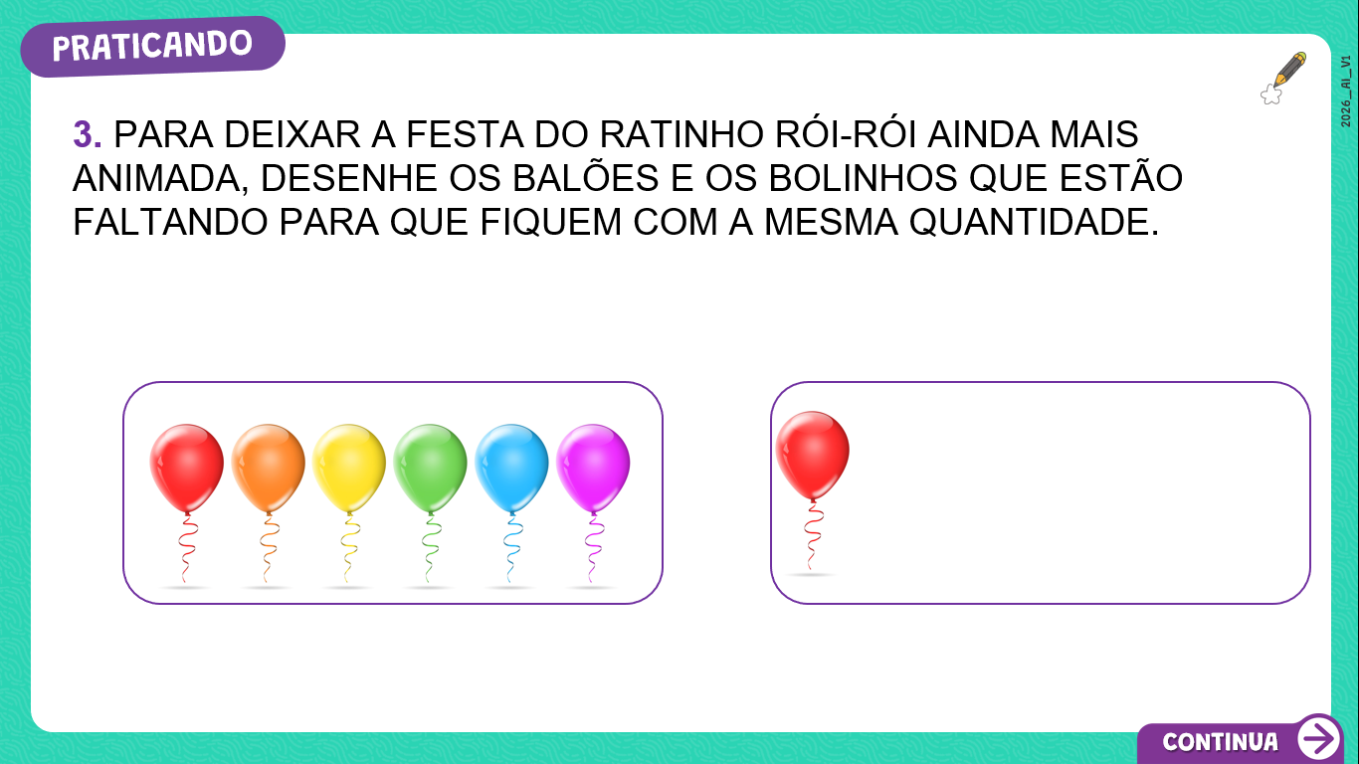
SLIDE 9
Dinâmica de condução: caro professor, incentive os estudantes a realizar a contagem dos balões representados no primeiro quadro.
Em seguida, peça que observem o segundo quadro e questione: “Vocês percebem a diferença? Estão sobrando ou faltando balões? Quantos?”.
Aproveite esse momento para explorar junto com a turma a comparação entre as quantidades e a relação com os numerais.

Slide 27
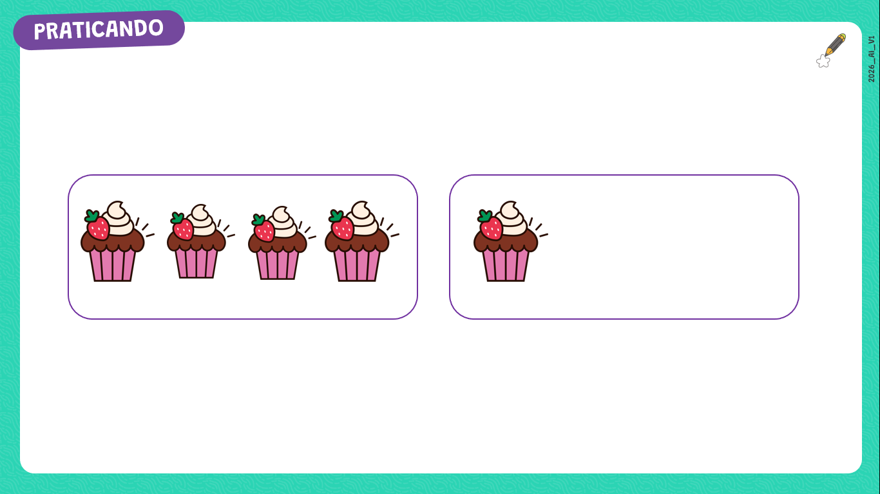
SLIDE 10
Dinâmica de condução: caro professor, incentive os estudantes a realizar a contagem dos bolinhos representados no primeiro quadro.
Em seguida, peça que observem o segundo quadro e questione: “Vocês percebem a diferença? Estão sobrando ou faltando bolinhos? Quantos?”.
Aproveite esse momento para explorar junto com a turma a comparação entre as quantidades e a relação com os numerais.

Slide 28
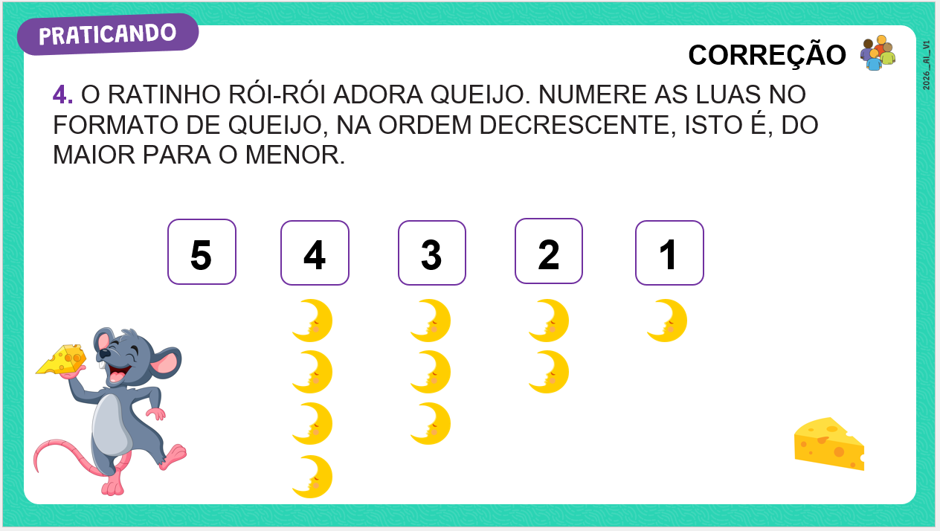
SLIDE 14
Dinâmica de condução: caro professor, realize a correção de forma coletiva.
Aproveite a animação do slide e peça para que todos os estudantes contem juntos.

Slide 29
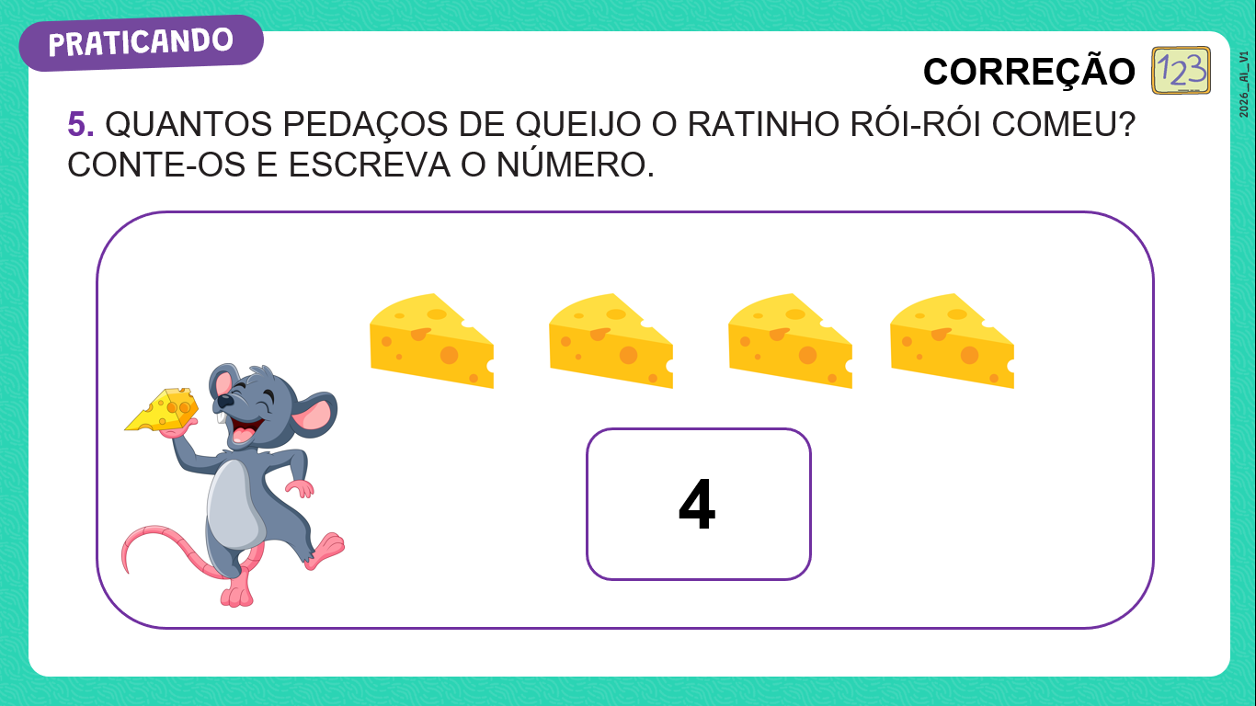
SLIDE 16
Dinâmica de condução: caro professor, realize a correção de forma coletiva.
Aproveite a animação do slide e peça para que todos os estudantes contem juntos.

Slide 30
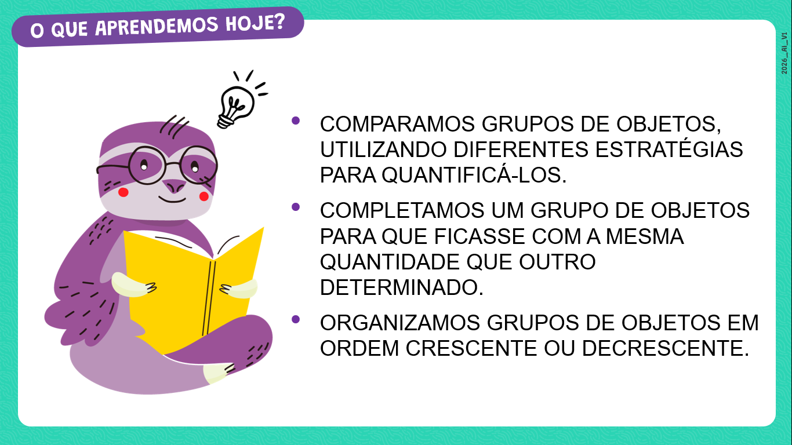
SLIDE 19
Dinâmica de condução: caro professor, antes de apresentar aos estudantes o slide, questione sobre as aprendizagens da aula.
Registre no quadro os apontamentos da turma, incentivando a participação de todos e escutando atentamente as respostas.
Após, retome o que foi trabalhado na aula, utilizando o slide. E, se necessário, utilize as atividades propostas para consolidar o aprendizado e reforçar os conceitos estudados na aula.

